Slide 1

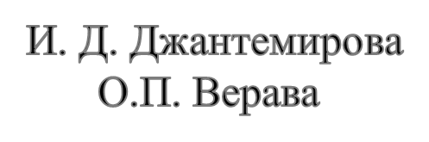

Тетрадь-тренажёр № 1
по письму
(подготовительный класс)
для детей с РАС

Slide 2
Авторы:
Джантемирова И.Д., учитель-дефектолог ГОУ «Донецкая СШИ № 22», специалист высшей категории, звание «Старший учитель».
Верава О. П., учитель-логопед ГОУ «Донецкая СШИ № 22 », специалист высшей категории, звание «Старший учитель».
Рецензенты:
Тетрадь-тренажер по письму для детей с РАС ( 1 подготовительный класс): практическое пособие / авт. Джантемирова И.Д., Верава О.П.
Тетрадь –тренажёр для 1 подготовительного класса ( в 3 частях) .
В тетради-шаблоне представлена система работы по подготовке руки к письму, элементам букв. Пособие учитывает особенности развития детей с РАС c различной формой психического и умственного развития. Тетрадь содержит занимательный дидактический и практический материал. Использование данного пособия способствует осознанному восприятию заданий и более успешному достижению предметных результатов обучения в подготовительный период.
Тетрадь-тренажёр предназначена для обучающихся с РАС в коррекционных организациях.
Желаем успехов !

Slide 3

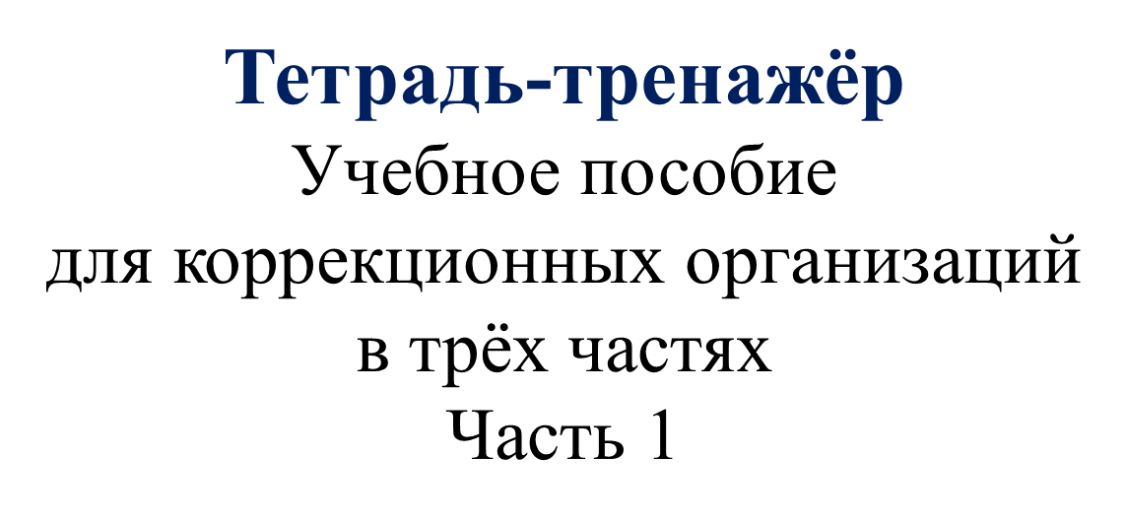



Slide 4



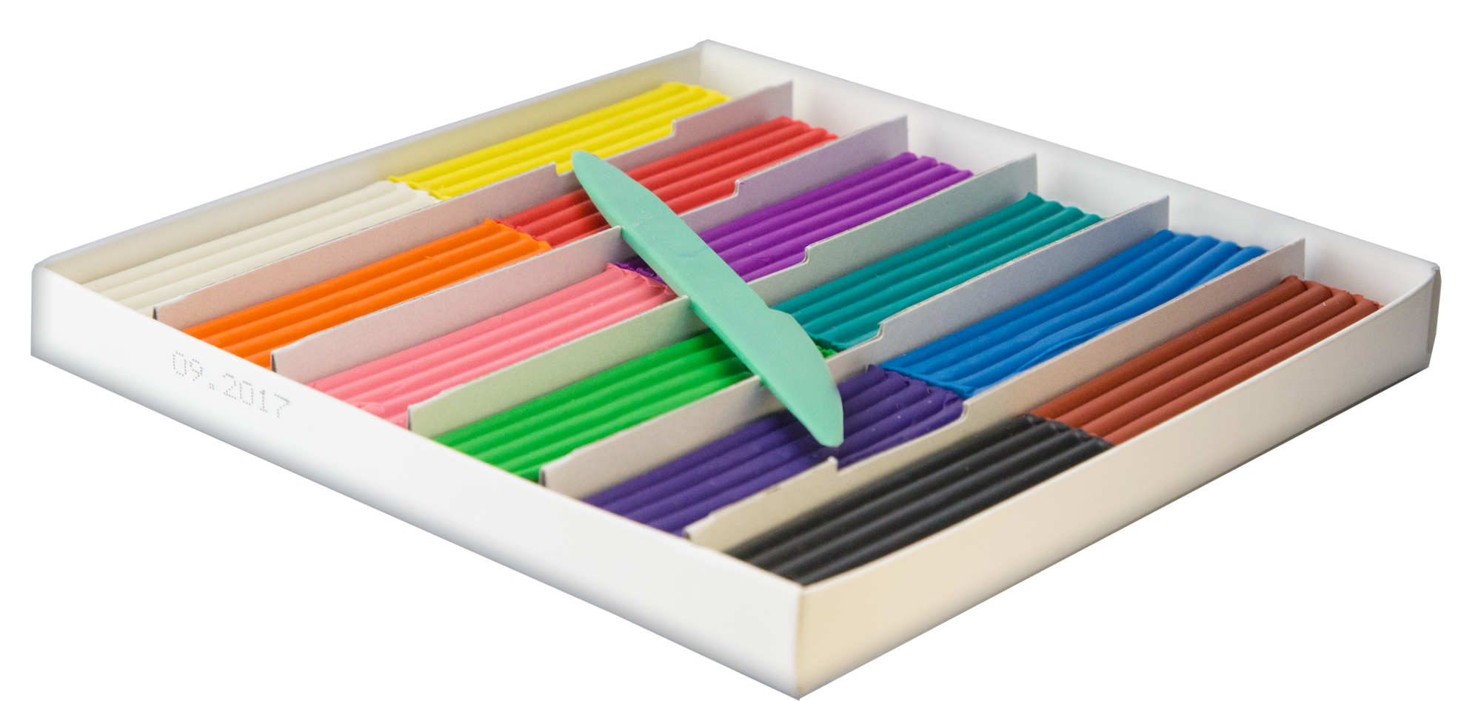
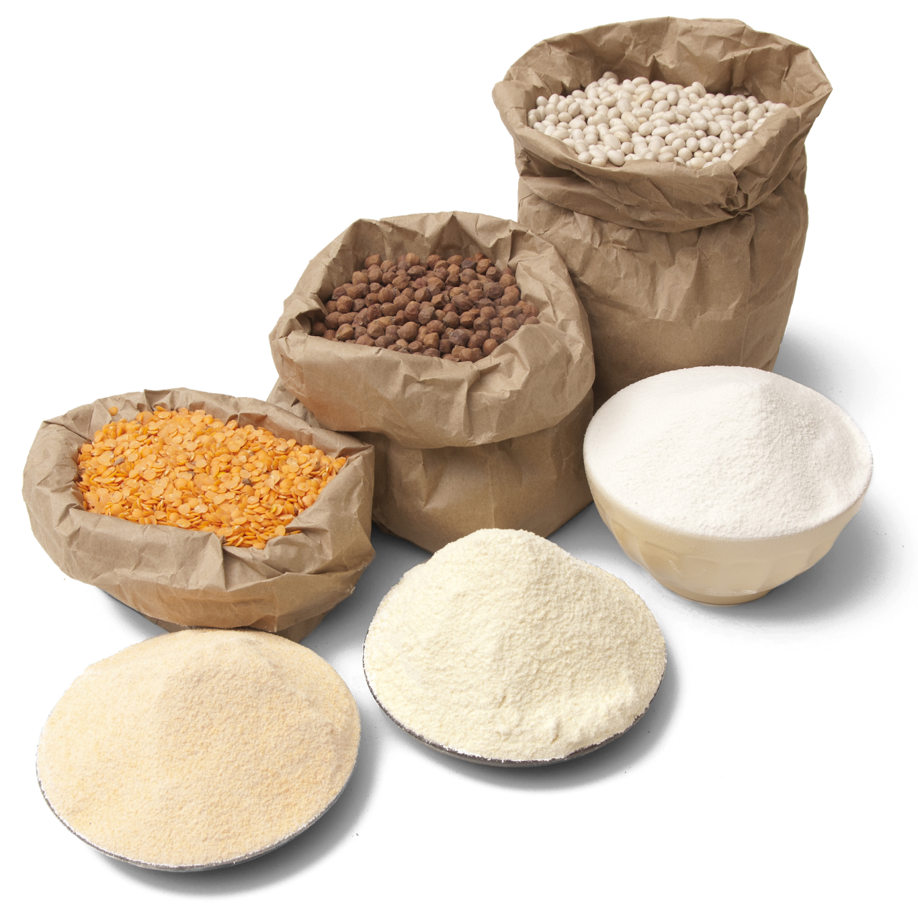

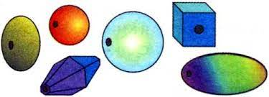
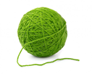


Чувствуем.
Вырезаем.
Раскрашиваем.
Лепим.
Украшаем.
Условные
обозначения
Думаем.

Slide 5
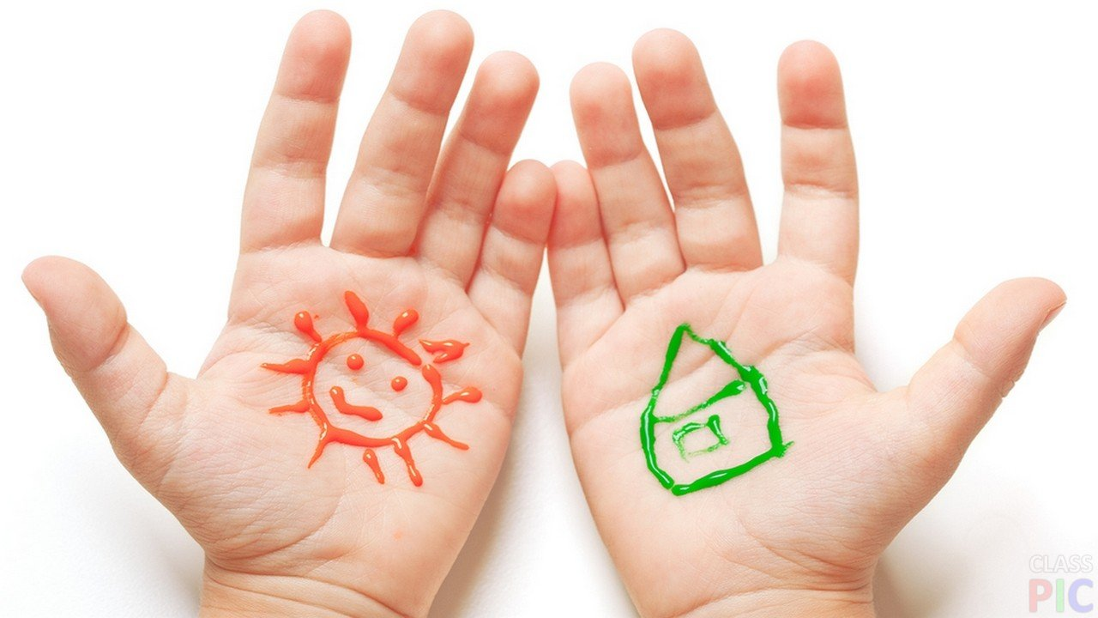
Готовим руку к письму.

Slide 6
ЗАДАНИЕ 1
Рассмотри картинку.
Беседа на тему «В какой комнате «живёт» кастрюля? Для чего нужна такая посуда?
Практическая работа:
* «Варим кашу из крупы». Берём крупу «щепотью» и кладём её в
кастрюлю.
* Посоли кашу солью. Берём соль «щепотью».
* « Весёлая кастрюлька». Выбери цвет. Раскрась кастрюлю. Постарайся не
выходить за контуры рисунка.

Slide 7
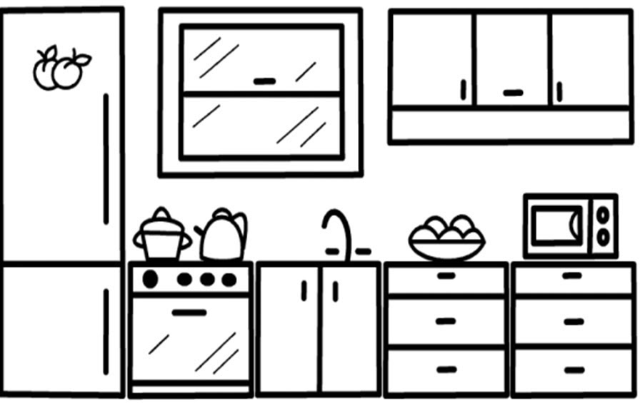


Slide 8
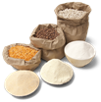
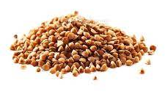
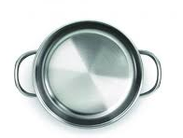
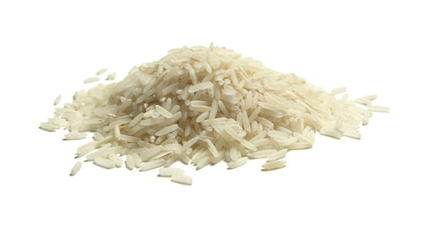
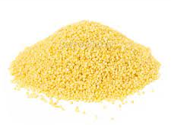
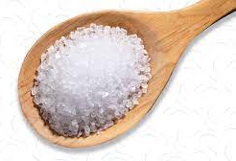

Slide 9

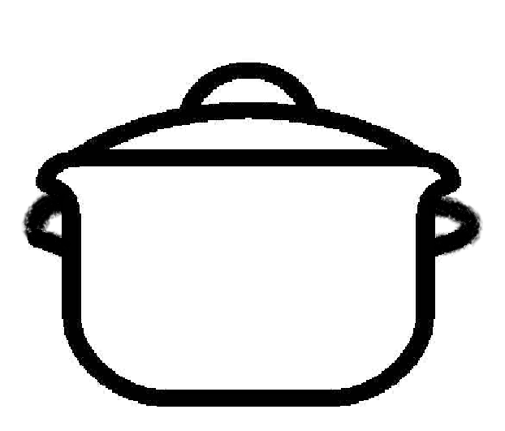

Slide 10
ЗАДАНИЕ 2
Рассмотри рисунок. Когда можно увидеть радугу? Назови цвета радуги.
Найди и покажи цвета радуги среди карандашей.
Практическая работа :
* Кладём перед ребенком карандаш перпендикулярно к телу,
заточенным концом от ребенка. «Щепотью» (большим,
указательным и средним пальцами) ребёнок должен взять за
незаточенный конец карандаша и передвигать пальцы к другому
концу скользящим движением опираясь заточенным концом о
поверхность стола.
* Заверши рисунок радуги.

Slide 11


Slide 12
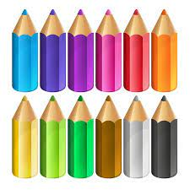

Slide 13


Slide 14
ЗАДАНИЕ 3
Рассмотри картинки.
Беседа по теме «Осень». Для чего нужен зонт? Какого он цвета?
Практическая работа ;
* Раскрась свой зонт в любимый цвет.
* Катаем шарик (горошину) из пластилина тремя пальцами и
выкладываем по контуру.
* Берём бусинку (бисер, крупу) «щепотью» и выкладываем на
горошину. Украшаем зонт.

Slide 15
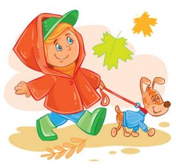


Slide 16



Slide 17
ЗАДАНИЕ 4
Рассмотри картинки.
Вспомни сказку «Курочка Ряба» , расскажи её с опорой на иллюстрации.
Придумай своё окончание сказки.
Практическая работа:
* Возьмите половину салфетку. Зажмите салфетку
безымянным пальцем и мизинцем правой или левой руки.
Попросите ребенка взять остальными тремя пальцами
ручку или карандаш (салфетка при этом остаётся зажатой в
руке).
* Держи « щепотью» карандаш. Обведи линии на
крыле и хвосте Курочки Рябы. Пальчиковое раскрашивание
курочки акварельными красками.

Slide 18
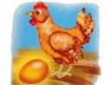

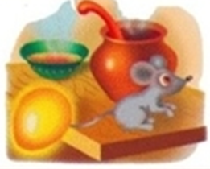
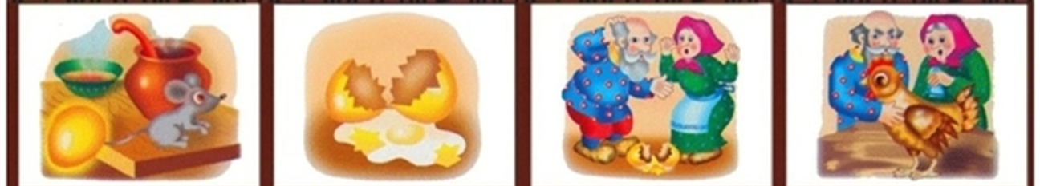

Slide 19
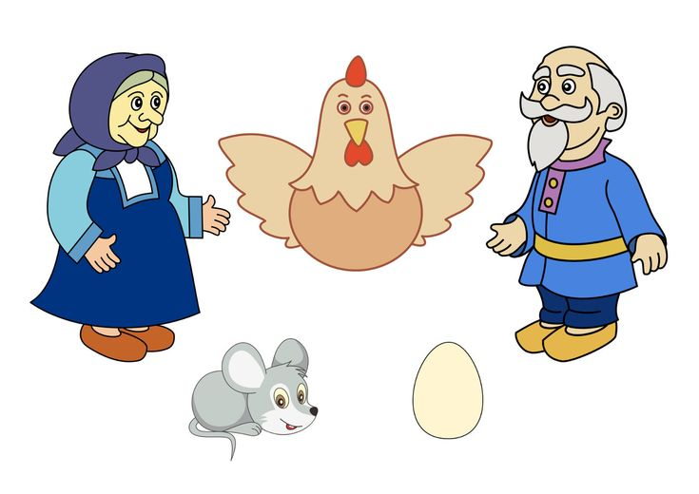
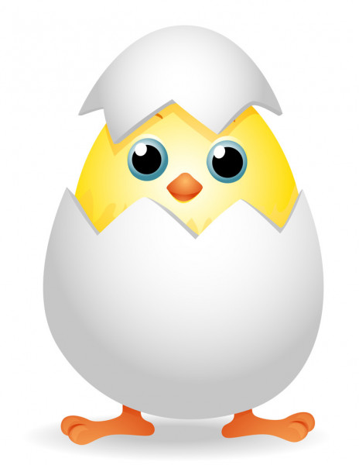

Slide 20
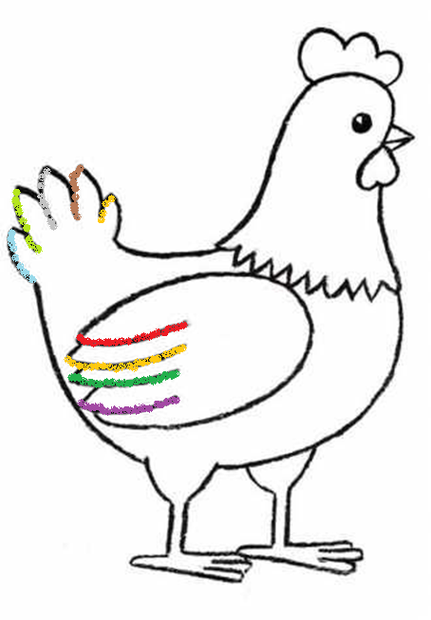

Slide 21
ЗАДАНИЕ 5
Рассмотри картинки.
Вспомни сказку «Колобок» и расскажи её с опорой на иллюстрации.
3. Расставь верно животных, которых встретил Колобок.
4. Практическая работа:
* Закрепление навыка держать щепотью ручку или карандаш с
использованием салфетки.
* Выполнение упражнения «Клубочек –ниточка»

Slide 22
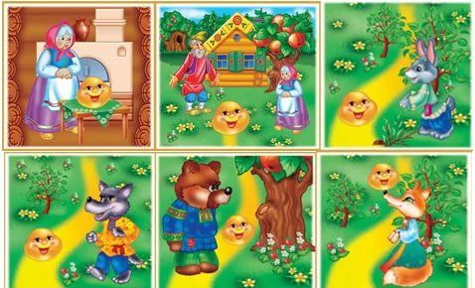

Slide 23


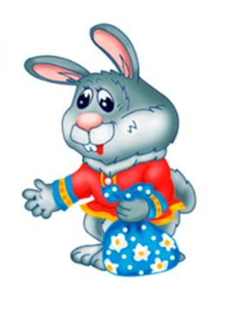
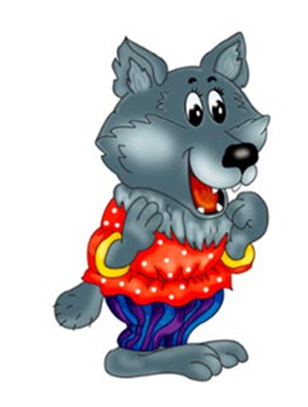
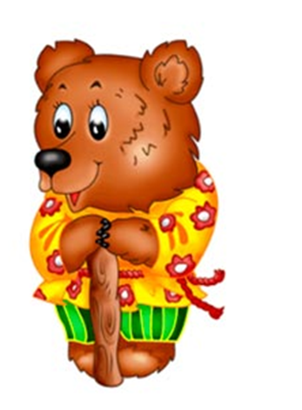

Slide 24
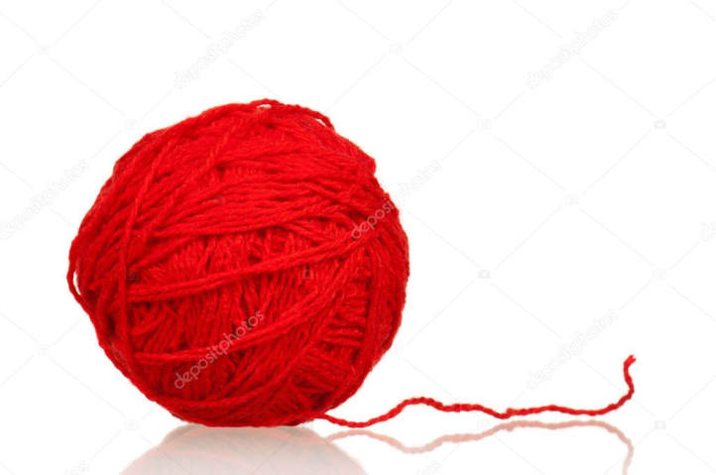


Slide 25
ЗАДАНИЕ 6 , 7
Рассмотри картинки.
Какого цвета предметы? Подбери им подходящую форму.
Практическая работа:
* Вырежи геометрические фигуры.
* Слушай и выполняй инструкцию учителя:
- измени форму, размер, цвет.
- раскрась «объекты» одинаковой формы одним цветом;
- найди нужные фигуры и наклей их так, чтобы получился
кораблик;
- обведи волны.

Slide 26
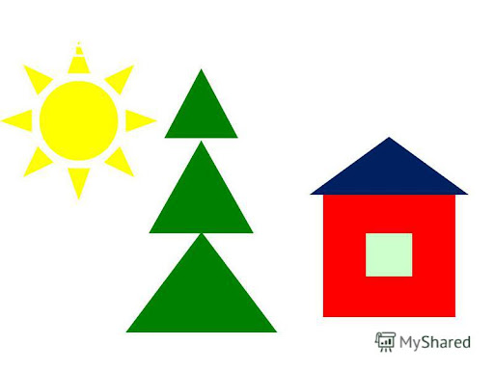
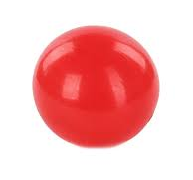
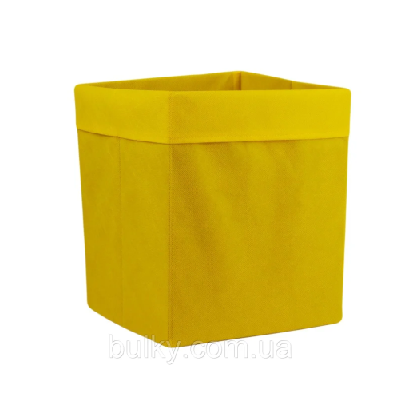
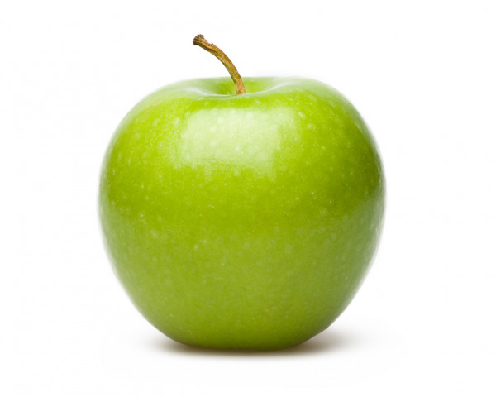

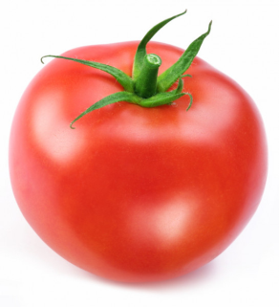

Slide 27
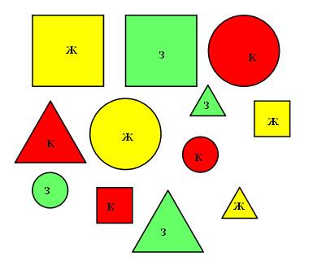





Slide 28
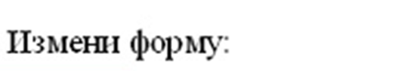
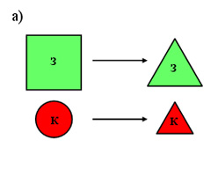





Slide 29
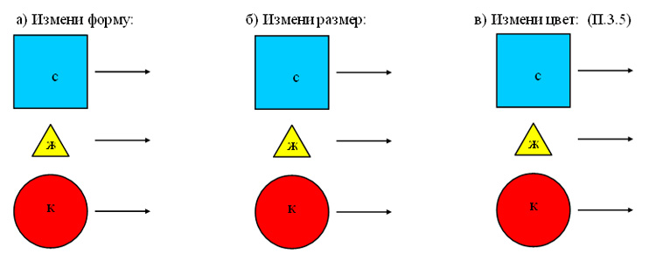

Slide 30


Slide 31
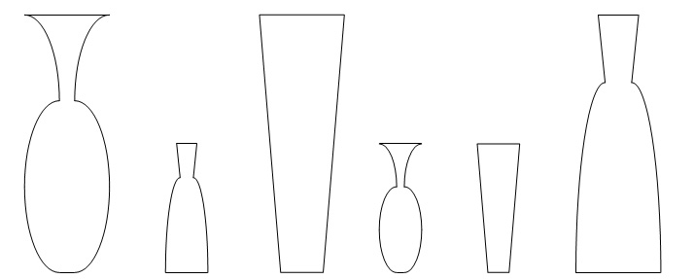

Slide 32




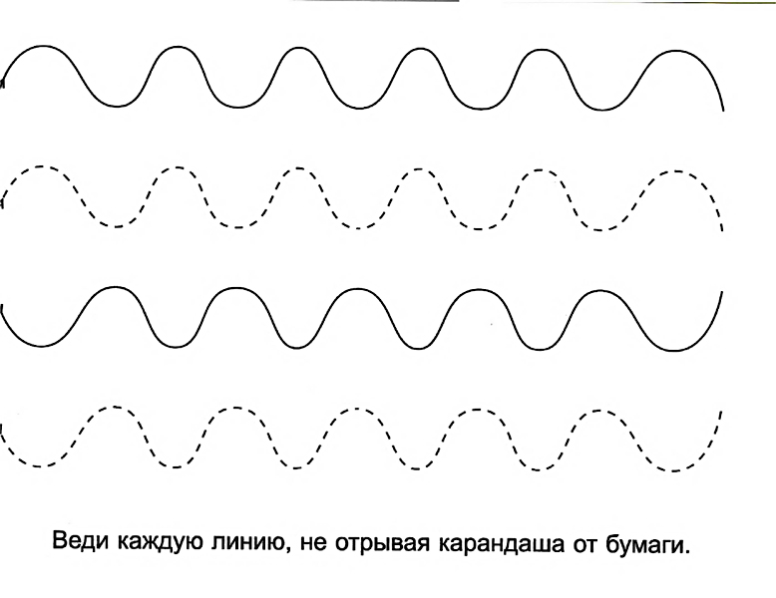

Slide 33
ЗАДАНИЕ 8
Рассмотри картинки. Вспомни сказку «Три медведя и Маша», расскажи её с опорой на иллюстрации.
Разрежь и собери верно сказку самостоятельно или способом
«наложения» на иллюстрацию.
3. Помоги Машеньке расставить посуду для медведей.
4. Практическая работа:
* «Пьём чай» Зажимаем половину салфетки безымянным пальцем и
мизинцем правой или левой руки. Остальными тремя пальцами держим
чайную ложку (салфетка при этом остаётся зажатой в руке).
* Обведи чайник и чашку. Раскрась их.
* Взять настоящую чашку и чайную ложку. «Размешай» сахар в чашке с
чаем. Держи чайную ложку «щепотью».

Slide 34
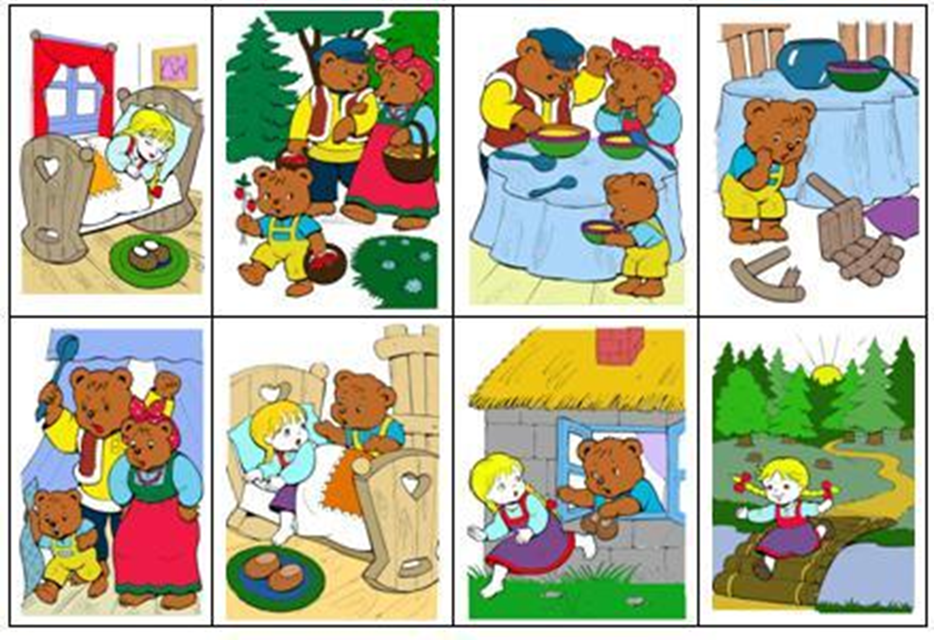

Slide 35


Slide 36
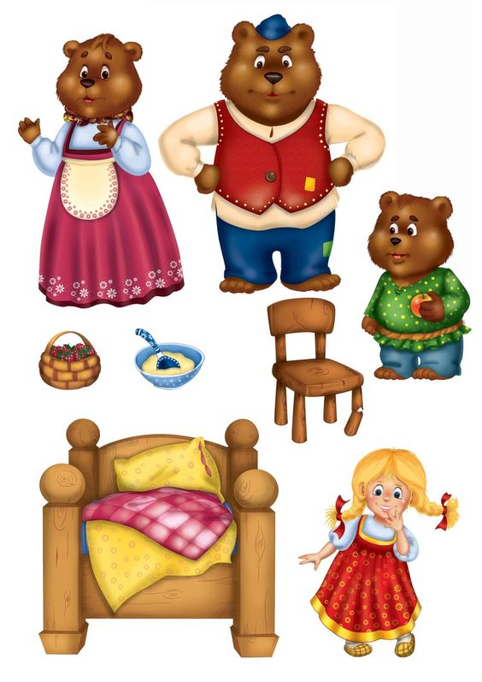



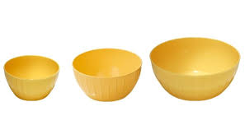


Slide 37
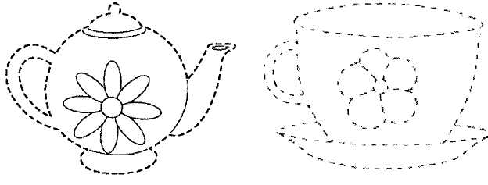


Slide 38


Slide 39
ЗАДАНИЕ 9
1. Рассмотри картинку.
2. Вырежи фигуры.
3. Практическая работа:
* «Сделай башню». Проговариваем инструкцию «Сделай также. Поставь
синий (жёлтый, зелёный) кубик». «Укрась конусом верхнюю часть
башни».
* Обведи круги по шаблону. Раскрась их. Возьмите салфетку и
зажмите её безымянным пальцем и мизинцем правой или левой руки.
Остальными тремя пальцами держите карандаш (салфетка при этом
должна оставаться зажатой в руке).
* Собери бусины (бисер) на леску.

Slide 40











Slide 41
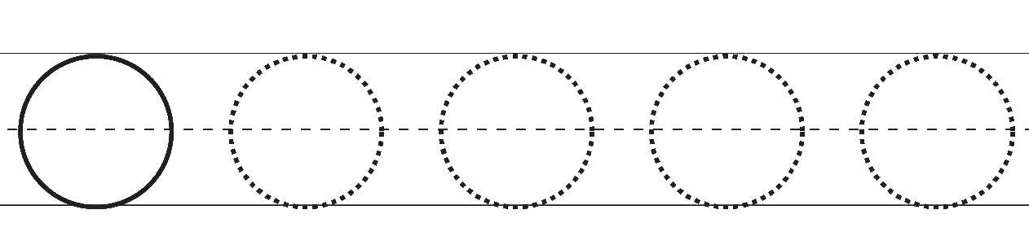

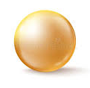

Slide 42
ЗАДАНИЕ 10
Вводим понятие «слово» и графическое изображение слова в виде
черты-полоски.
Рассмотри картинки. Подбери к ним «слова».
Практическая работа :
* Раскрась осенний кленовый листок.
* Графически запиши слово «листок».

Slide 43
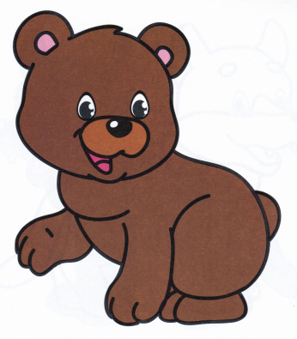

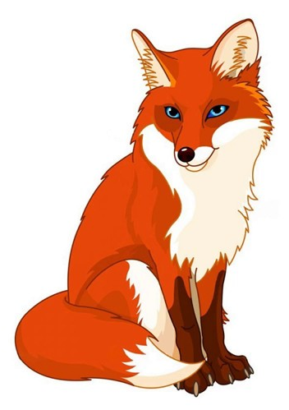

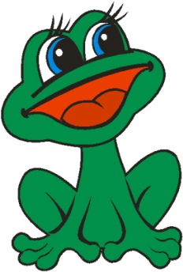


Slide 44
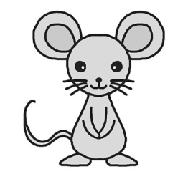
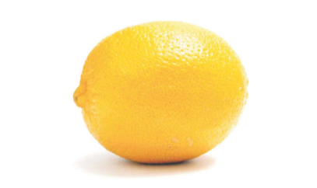







Slide 45


Slide 46
ЗАДАНИЕ 11, 12
Рассмотри картинки.
Составь устно из слов предложения.
Выделяем первое слово в предложении. Знакомимся с
пунктуационным знаком (.) – точка, как окончание предложения.
4. Практическая работа:
* Cоставь из данных картинок предложения.
* Вырежи картинки, наклей и «подпиши» слова под картинками так,
чтобы получилось предложение.
* Раскрась петушка. Что он делает ? «Запиши» своё предложение.

Slide 47





Slide 48




Slide 49



Slide 50






Slide 51


Slide 52

Весёлые «петельки»

Slide 53
ЗАДАНИЕ 13
Вводим понятие « рабочая линия». Рассмотри и прощупай перфорированную рабочую линию.
Найди рабочую линию на картинке.
Раскрась рабочую линию в свой любимый цвет
Практическая работа:
* Упражнение « Помоги спортсмену добежать до финиша»
* Упражнение «Нарисуй ёжику дорожку до домика»
* Упражнение «Пчёлка летит в улей»
* Выдели верхнюю рабочую линию зелёным цветом, нижнюю
рабочую линию синим цветом.

Slide 54


Slide 55



Slide 56










Slide 57
ЗАДАНИЕ 14
Вспоминаем, прощупываем перфорированную рабочую линию.
Найди прямую линию на картинке. Нарисуй ниточку.
Практическая работа:
* прощупай перфорированную наклонную линию.
* Пишем наклонную прямую самостоятельно или «рука в руке» при
необходимости.
* Дорисуй цветочку стебелёк, ниточку воздушному шарику и
заборчик.

Slide 58







Slide 59


Slide 60




Slide 61
ЗАДАНИЕ 15
1. Вспоминаем, прощупываем перфорированную рабочую линию.
2. Рассматриваем и прощупываем перфорированную наклонную прямую с
закруглением внизу.
3. Найди наклонную прямую с закруглением внизу на картинке.
4. Практическая работа:
* Пишем наклонную прямую с закруглением внизу самостоятельно или
«рука в руке» при необходимости.
* Дорисуй ручку зонтику, зубчики для граблей .

Slide 62


Slide 63


Slide 65





Slide 66
ЗАДАНИЕ 16
1. Вспоминаем, прощупываем перфорированную рабочую линию.
2. Рассматриваем и прощупываем перфорированную наклонную прямую с
закруглением внизу.
3. Найди наклонную прямую с закруглением внизу на картинке.
4. Практическая работа:
* Пишем наклонную прямую с закруглением вверху самостоятельно или
«рука в руке» при необходимости.
* Пишем наклонные прямые с закруглением вверху и внизу
самостоятельно или «рука в руке» при необходимости.
* Выложи с помощью пластилина палочку с закруглением вверху и
палочку с закруглением внизу, укрась её горохом или крупным
бисером.

Slide 67


Slide 68


Slide 70




Slide 71
ЗАДАНИЕ 17
1. Вспоминаем, прощупываем перфорированную рабочую линию.
2. Рассматриваем и прощупываем перфорированную наклонную прямую с
закруглением вверху и внизу.
4. Практическая работа:
* Пишем наклонную прямую с закруглением вверху и внизу
самостоятельно или «рука в руке» при необходимости.
* Гусеница спрятала элемент наклонной палочки с закруглением вверху
и внизу. Найди и обведи его.
* Выложи с помощью шнура или нити палочку с закруглениями вверху и
внизу.

Slide 72


Slide 73



Slide 74




Slide 75


Slide 76
ЗАДАНИЕ 18
1. Вспоминаем, прощупываем перфорированную рабочую линию.
2. Найди полуовал на картинке.
3. Рассматриваем и прощупываем перфорированный «левый» и «правый»
полуовалы.
4. Практическая работа:
* Пишем полуовалы самостоятельно или «рука в руке» при
необходимости.
* Выкладываем шнур ( нить) на полуовалы.

Slide 77



Slide 78



Slide 79


Slide 81






Slide 82
ЗАДАНИЕ 19
1. Вспоминаем, прощупываем перфорированную рабочую линию.
2. Найди овал на картинке, нарисуй свою маму, бабушку, тетю или девочку.
3. Рассматриваем и прощупываем перфорированный овал.
4. Практическая работа:
* Пишем овал самостоятельно или «рука в руке» при необходимости.
* Рассматриваем картинку. Сравниваем форму. Выкладываем фасоль
по овалу на баклажан.

Slide 83


Slide 84


Slide 86



Slide 87
ЗАДАНИЕ 20, 21
Вспоминаем, прощупываем перфорированную рабочую линию.
Вводим понятие «верхняя линия-помощница», прощупываем и обводим линию оранжевым цветом.
Рассматриваем и прощупываем перфорированный элемент «длинная палочка», «длинная палочка с закруглением».
Обводим карандашом элементы « длинная палочка», «длинная палочка с закруглением».
5. Практическая работа:
* Пишем элементы самостоятельно или «рука в руке» при
необходимости.
* Напиши изученные элементы, украсим ими кувшин. Раскрась
кувшин акварельными красками.

Slide 88



Slide 90


Slide 91
ЗАДАНИЕ 22
Вспоминаем, прощупываем перфорированную рабочую линию.
Закрепляем понятие «верхняя линия-помощница».
Рассматриваем и прощупываем верхнюю линию-помощницу,
Пропиши карандашом элементы «петля», «волна».
3. Обведи указательным пальцем перфорированный элемент «петля»
4. Практическая работа:
* Пишем элемент «петля» самостоятельно или «рука в руке» при
необходимости.
* С помощью нового элемента нарисуй птичку.

Slide 93


Slide 94


Slide 96






Slide 97
ЗАДАНИЕ 23
Прощупываем перфорированную рабочую линию.
Вводим понятие «нижняя линия-помощница».
Рассматриваем и прощупываем перфорированный элемент « нижняя петля».
3. Найди на картинке элемент « нижняя петля». Обведи его.
4. Практическая работа:
* Пишем элемент « нижняя петля» самостоятельно или «рука в руке» при
необходимости.
* Вырежи мозаику. Выложи элемент «нижней петли» с помощью мозаики.

Slide 98


Slide 99


Slide 100






Slide 102



Slide 103


